Slide 1
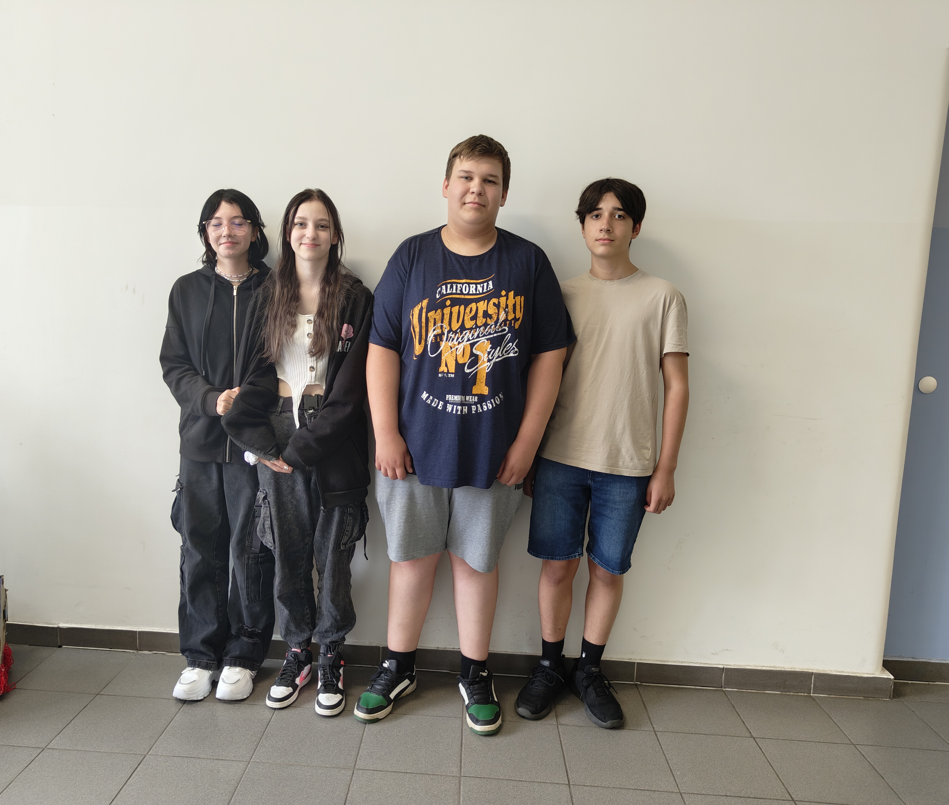
Deutsche Demokratische Union (DDU)
Von: Malte Hubeny, Mia Rewig, Ashley Eckert, Clemens Rolle

Slide 2
DDU

Slide 3
Politikbereich Bildung
Bildung fördern
Neue schulen bauen
Schultherapeut
Mehr Wasser Spender

Slide 4
Politikbereich Wirtschaft, Arbeit und Finanzen
Mindestlohn erhöhen
Mehr Arbeitsstellen
niedrigere Anforderung
Mehr erneuerbare Energien

Slide 5
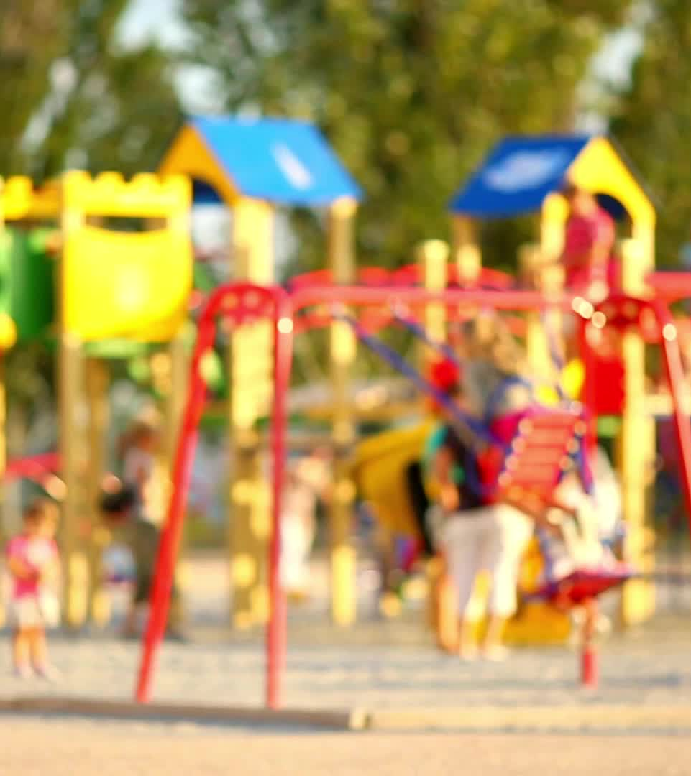
Politikbereich Soziales und Familie
Kindergeld erhöhen
Mehr Obdachlosenheime
Kinder in Verein mehr fördern
Mehr Sport Vielfalt

Slide 6
Politikbereich Sicherheit
Kameras in Schulen und öffentlichen Plätzen
Höhere strafen
Mehr Polizei oder Security
Waffenkontrolle an grenzen

Slide 7
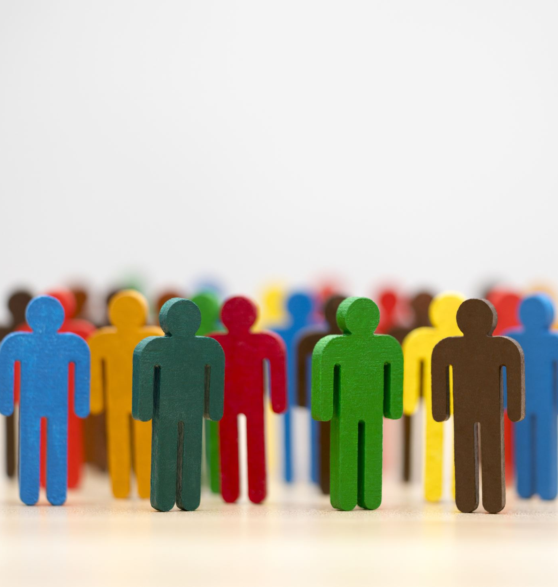
Politikbereich Zuwanderung, Asyl und Integration
Alle Zuwanderer müssen Deutsch lernen
3 Monate Integrationszeit für Jobsuche
Mehr Asylheime
Reiche geben den Ärmeren etwas

Slide 8
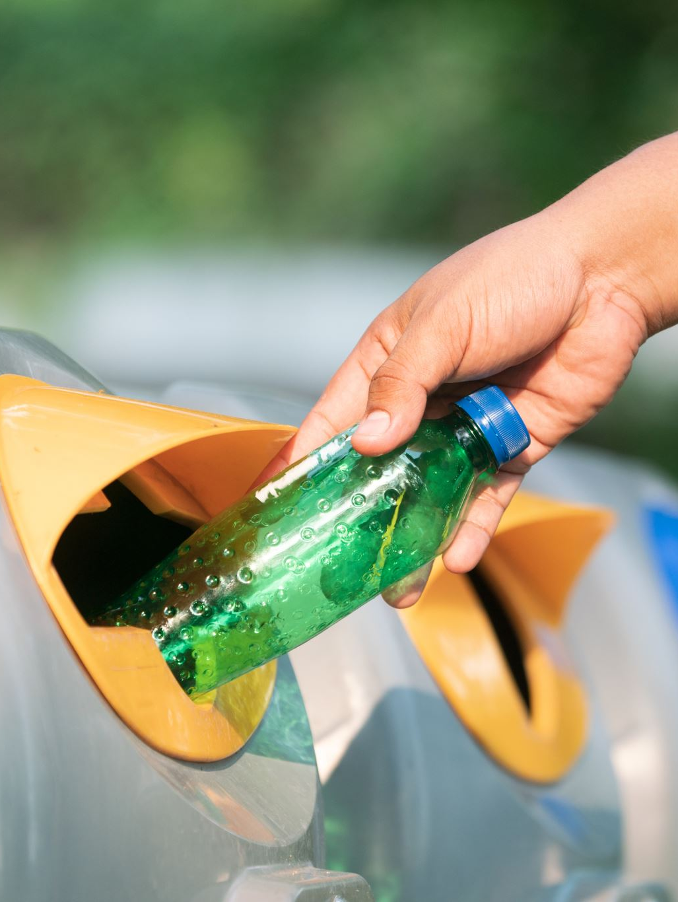
Umwelt und Energie
Mehr Mülleimer
Mehr Erneuerbare Energien
Mehr Kontrolle an Seen auf Müll
Müllentsorgungskosten senken

